Slide 1
Auf dem Spielplatz
Upute se nalaze u videu
https://www.loom.com/share/51e825a21ad345589690be782eccde77
Šifra: 2.r

Slide 2
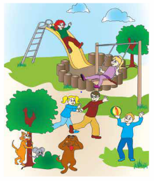
Die Kinder und die Tiere sind auf dem Spielplatz.

Slide 3
Gabi rutscht.
Julia schaukelt.
Markus spielt gern Ball.

Slide 4
Die Katze Matze, die Maus Gaus und der Hund Vagabund spielen Verstecken.
Melanie und Paul spielen Fangen.

Slide 5
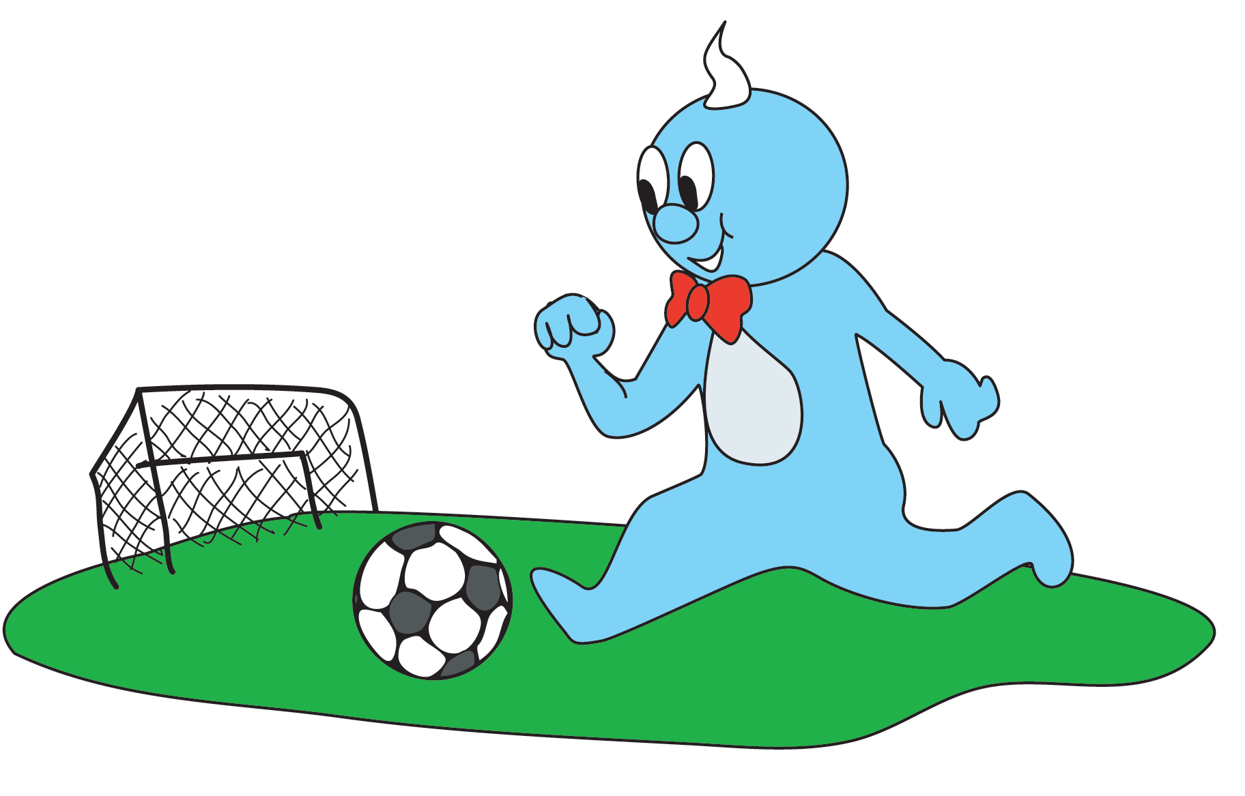
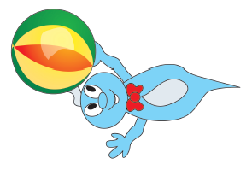
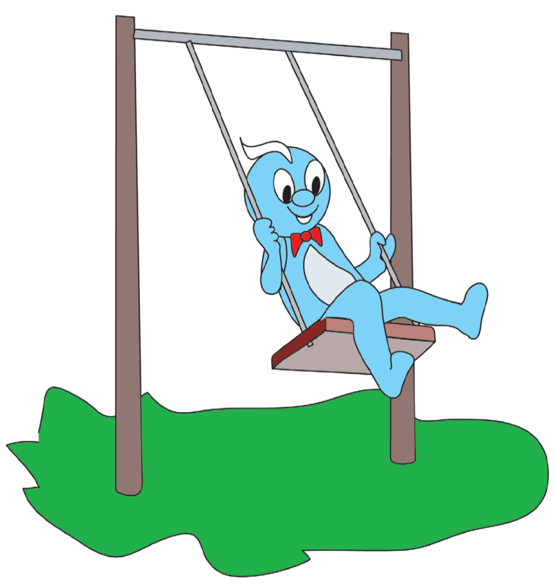
Was machst du gern auf dem Spielplatz?
Ich spiele gern Fußball.
Ich spiele gern Ball.
Ich schaukle gern.

Slide 6
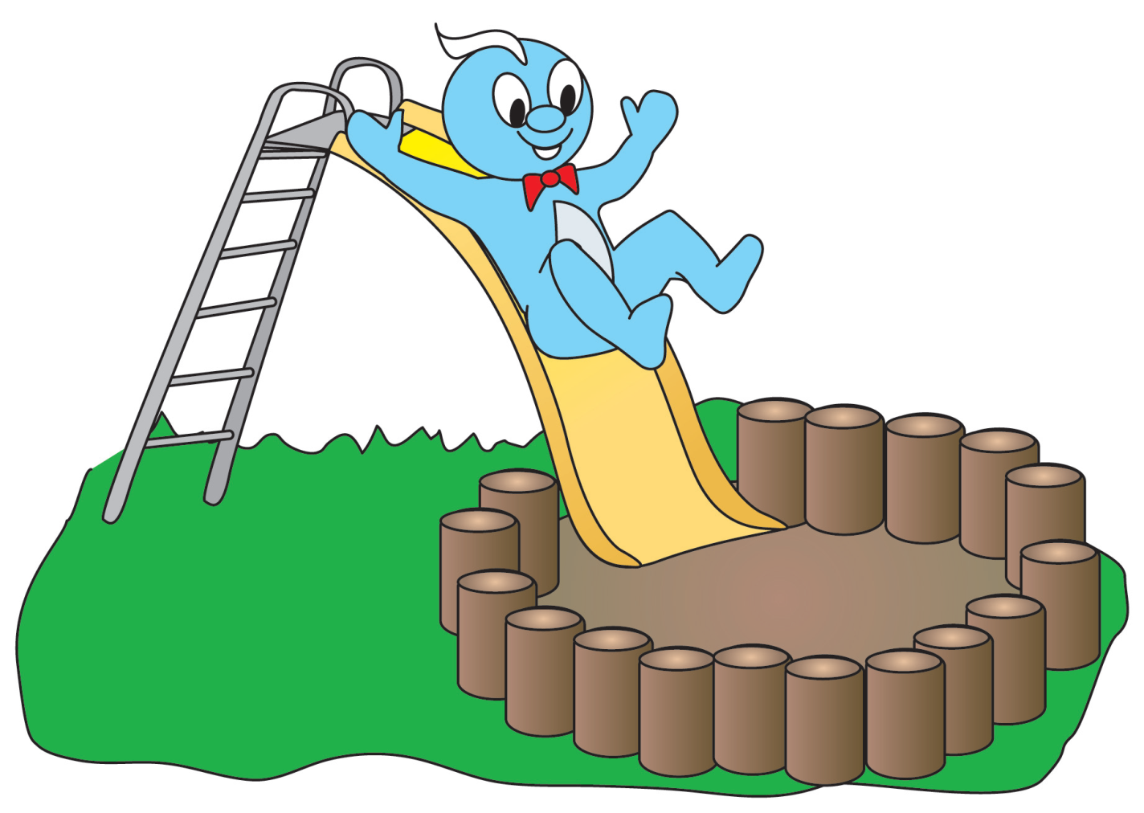
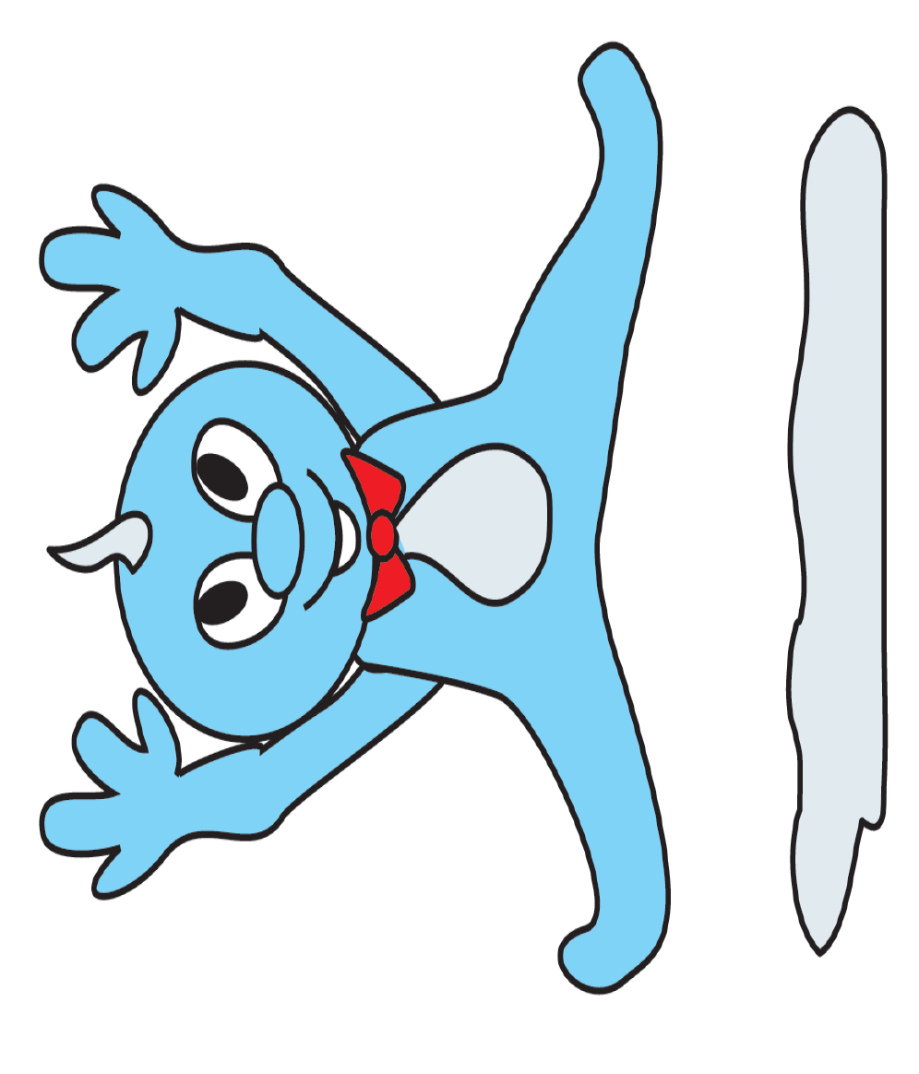
Ich rutsche gern.
Ich springe gern.
Ich spiele gern Verstecken.
Ich spiele gern Fangen.
Ich baue gern eine Sandburg.

Slide 7
Löse die Aufgabe in deinem Lehrbuch – Seite 57. Was machst du gern? Kreuze an un sage. Riješi zadatak u udžbeniku na strani 57. Označi i reci.
Löse die Aufgaben in deinem Arbeitsheft. Riješi zadatke u RB.
Seiten: 65, 66, 67, 68
Viel Spaß!
https://www.youtube.com/watch?v=qg9hN9tVfvI
Wer will mehr! – Tko hoće više! ☺
https://www.youtube.com/watch?v=g-3Pb97m_g4

